Slide 1
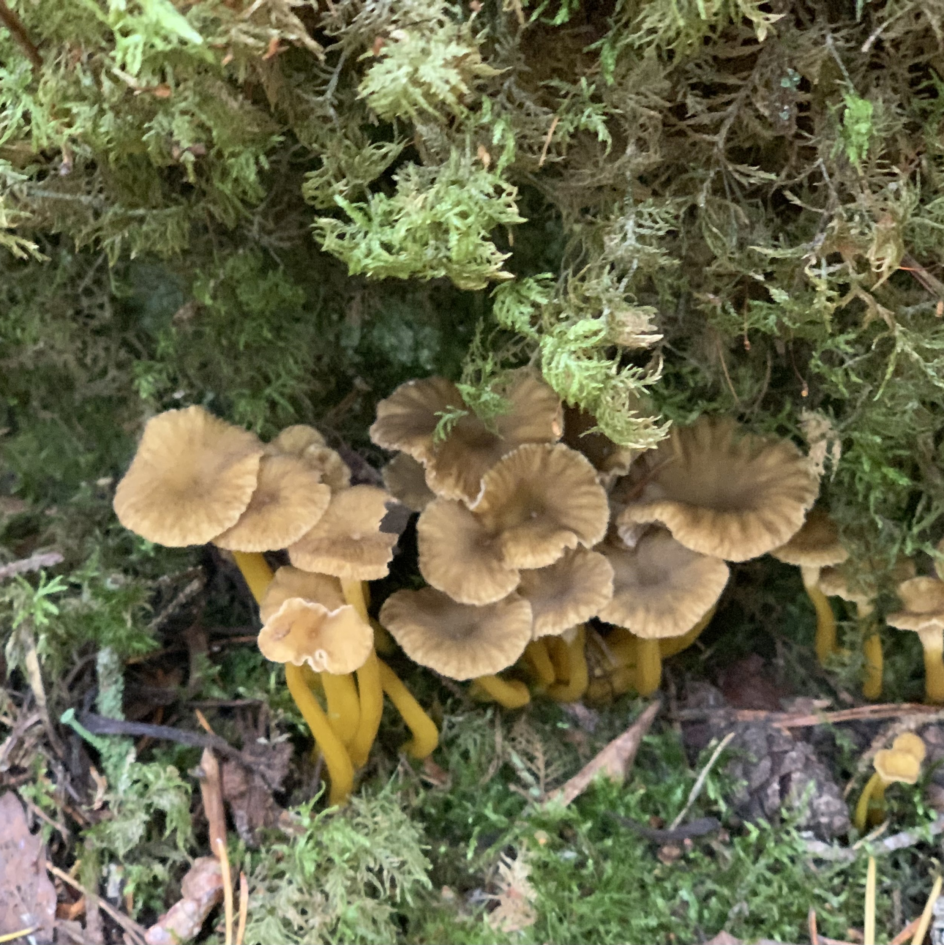
Kansalaistaidot

Slide 2
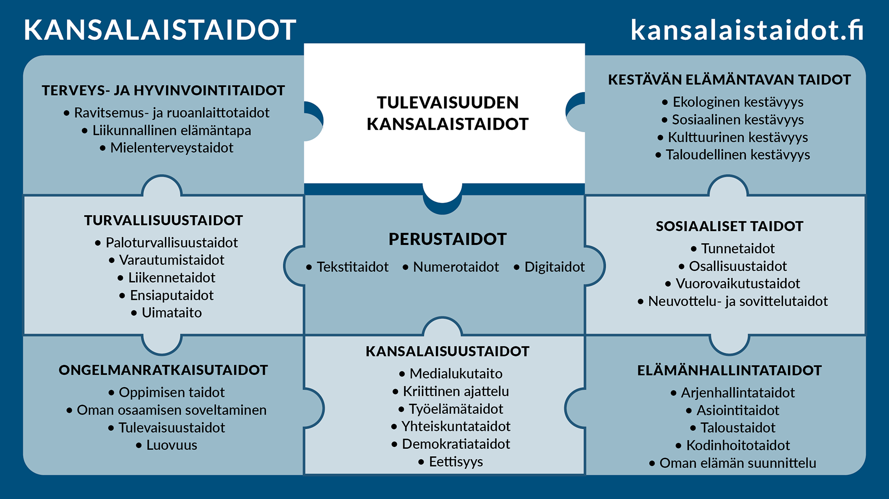

Slide 3

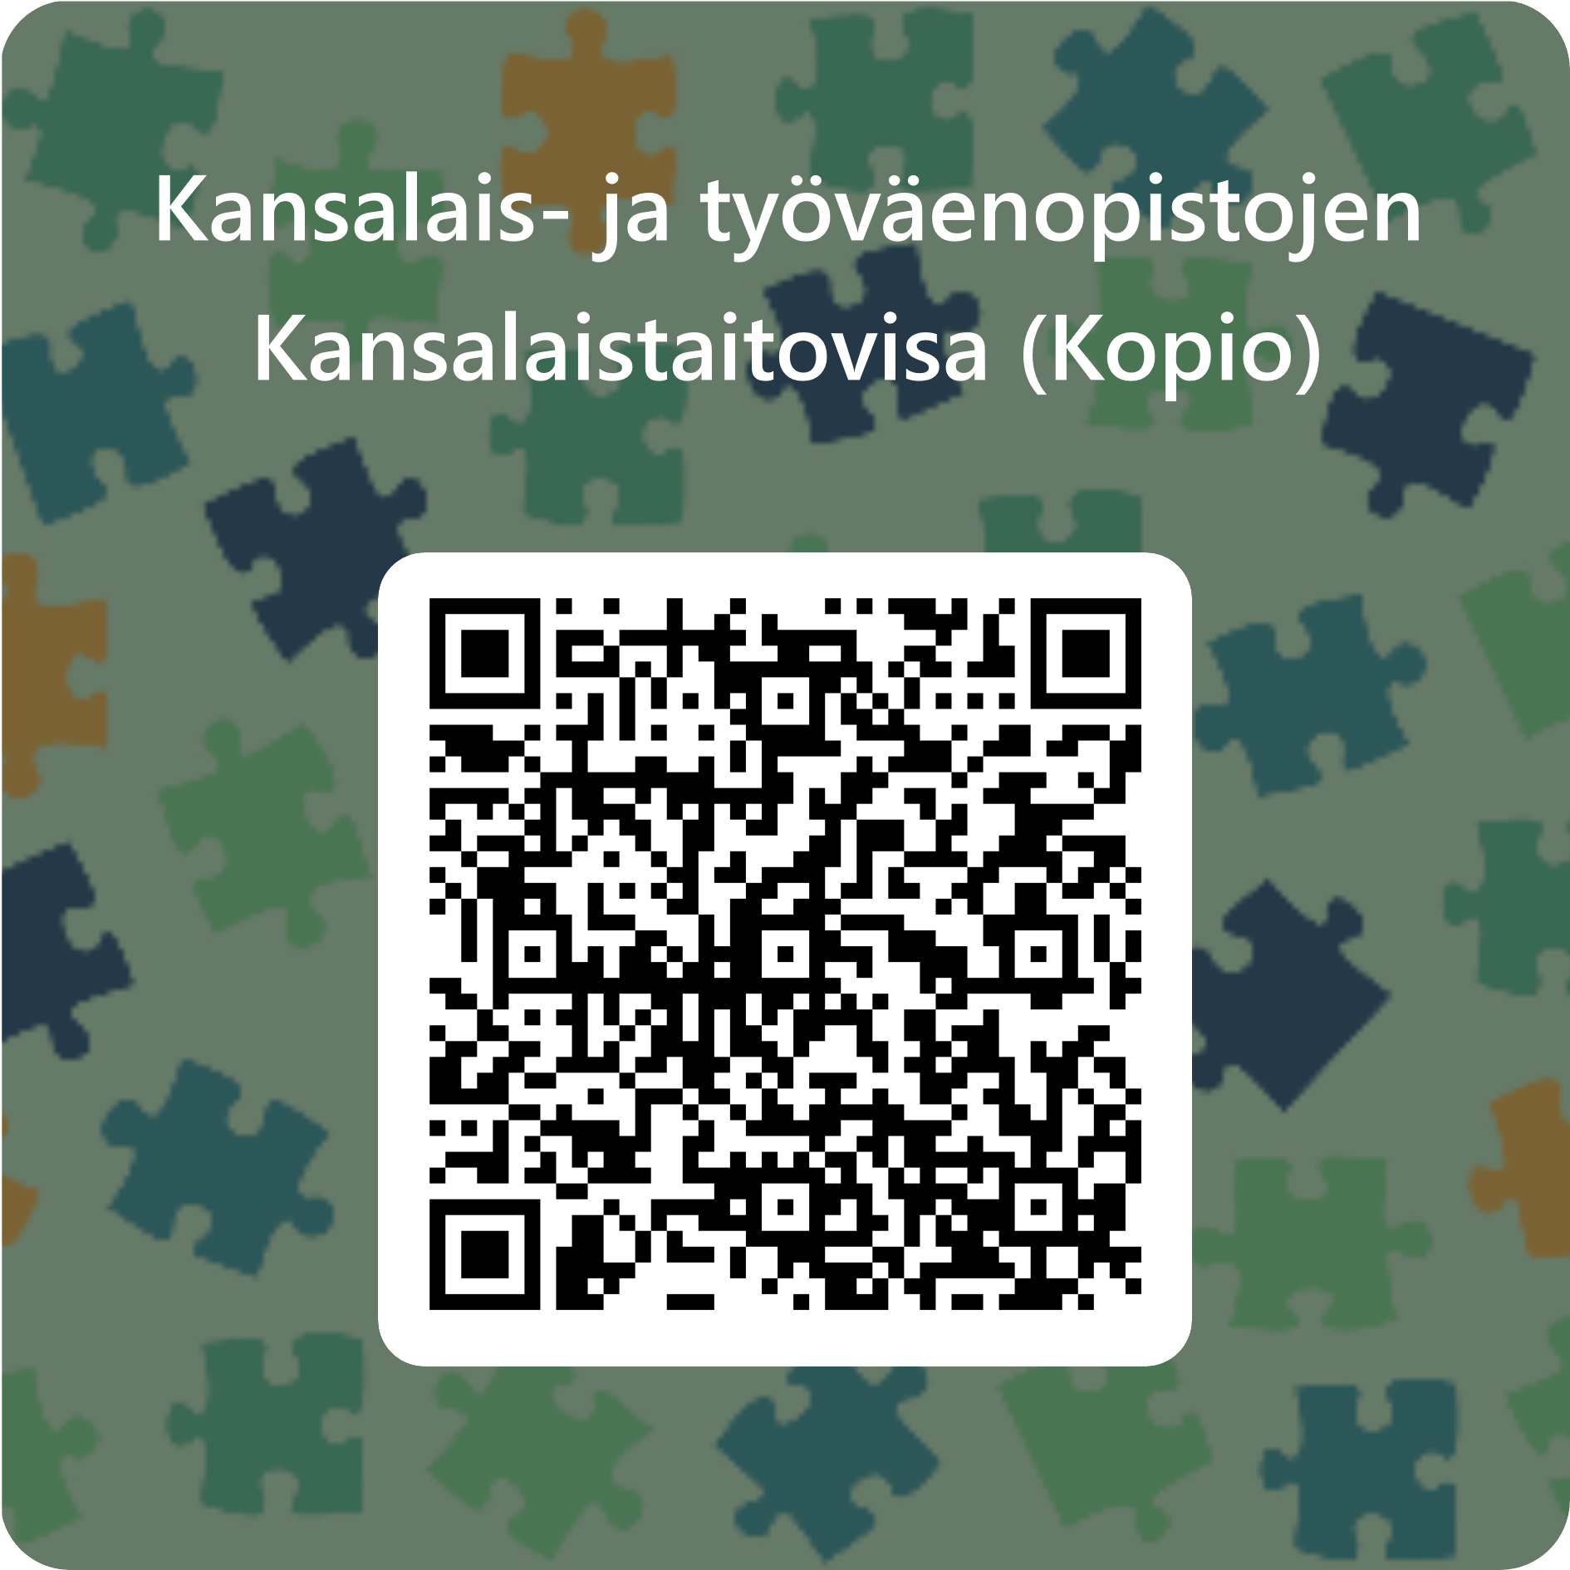
Kansalaistaitoviikko 2.9.2024-8.9.2024
Vuonna 2012 toteutetun kansainvälisen PIAAC-tutkimuksen mukaan noin 600 000 suomalaisella oli puutteita perustaidoissa eli lukutaidossa, numerotaidoissa ja tietotekniikkaa soveltavissa ongelmanratkaisutaidoissa. Uusimman PIAAC-tutkimuksen tulokset julkaistaan joulukuussa 2024.
https://peda.net/kol/foorumi/kansalaistaidot/kansalaistaitojen-tarkemmat-maarittelyt
Kansalais- ja työväenopistojen Kansalaistaitovisa
https://kansalaisopistot.fi/kansalaistaidot/

Slide 4

Kappas Kaposta
Vapaan sivistystyön laatu- ja kehittämisavustus 2024 kansalaisopistoille
Hankkeessa luodaan toimintamalli, jossa kohderyhmänä olevat nuoret (18-35v) vahvistavat perustaitojaan ja voimaantuvat oman elämänsä sankareiksi. Erityisesti 30+ -vuotiaat jäävät useiden palveluiden ulkopuolelle. Nuorille tarvitaan paikka, johon kiinnittyä, jossa harjoitella ryhmässä olemisen ja opiskelun taitoja sekä vahvistaa minäpystyvyyttä. Kansalaisopistot ovat tähän oivallisia oppilaitoksia, koska jo nykyiselläänkin toiminta perustuu voimavarakeskeiseen pedagogiikkaan. Hankkeessa tehdään palvelumuotoilua KAPOS-merkkien käyttöönottoon opistojen ja yhteistyökumppaneiden kesken.

Slide 5

https://eperusteet.opintopolku.fi/#/fi/osaamismerkit

